Slide 6
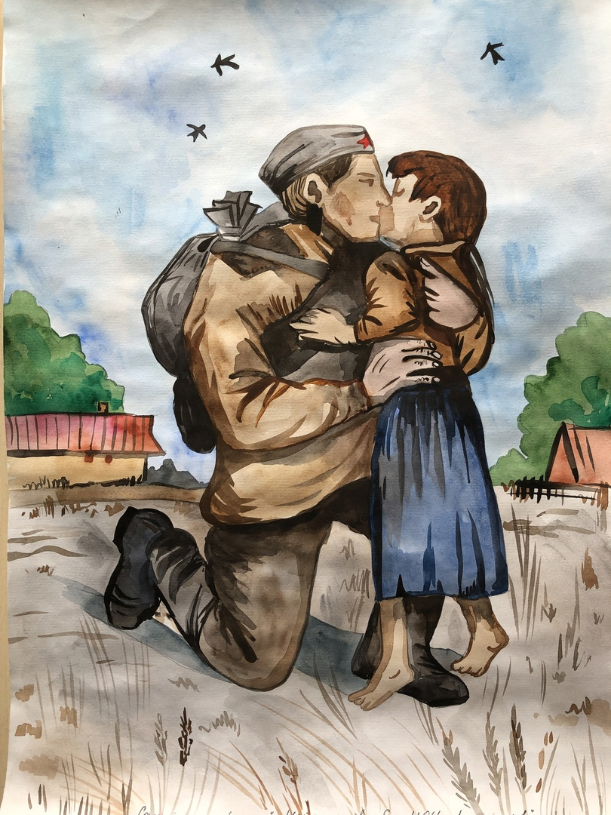
Мирошникова ЕЛИЗАВЕТА Участница конкурса

Slide 7
Хандурин Никита Участник конкурса

Slide 8
Мурза Даниил Участник конкурса

